Slide 1
第29回 東北作業療法学会
事例報告セッション
ポスター作成用 見本
こちらは事例報告セッション
ポスター 本文用のテンプレートになります
文字サイズを参考にしてください
表題や報告者の所属などに関する部分は
別途作成してください
各ページを A3サイズに印刷し，右図の様に
配置します
表題・報告者名・所属は別途作成
2P | 6P
3P | 7P
4P | 8P
5P | 9P

Slide 2
１ 報告の目的
今回，重度左片麻痺と感覚障害，失語等の高次脳機能障害を呈し，回復期病棟でリハビリを行い，自宅退院を控えた対象者を担当した．入院前は友人との茶話会やパソコンでの音楽鑑賞を楽しんでいたが，発症によりADLの介助量は多く，入院前のような余暇活動は困難と考えられた．退院後も家族の負担少なくパソコンを楽しむため，生活行為向上マネジメントを活用し，具体的な評価と介入にて，使用可能になった経過を報告する．
２ 事例紹介
70代前半の男性．妻と長男夫婦，孫2人の6人暮らし．入院前は，友人が多く，よく自宅にて茶話会を行っていた．また，パソコンを使用して町内会の会合用資料を作ったり，音楽鑑賞を楽しんだりしていた．自宅は幅250㎝の廊下を挟んで居間や寝室，トイレがある環境．居間，寝室と廊下間には3㎝，トイレには10㎝の段差がある．トイレ内には便座が2つあり，便座間を仕切りで区切っている．パソコンは寝室内に30㎝のテーブルを置き，床に座わり使用していた．
対象者は，脳梗塞を発症し，急性期病棟へ入院．急性期治療が終了した入院2ヵ月後に回復期病棟へ転棟．介護保険を申請し，要介護4と判定．入院6カ月後に自宅訪問を予定しており，その1ヵ月前に生活行為向上マネジメントを導入し，退院後の生活に関する希望を聴取する．対象者からは「家でパソコンを使いたい」と．家族は「ベッドから離れてテレビや友人との茶話会を楽しんでほしい」との希望が聞かれた．

Slide 3
３ 作業療法評価
身体機能として，Brunnstrom stage上肢Ⅱ，手指Ⅱ，下肢Ⅲ．感覚は表在，深部共に重度鈍麻．高次脳機能として，運動性失語があり，聴理解や状況理解は良好だが，発語は時に単語や短文が聞かれる程度．コミュニケーションは，若干の発語と手振りや書字を交えて行っていた．失語以外に半側空間無視や注意力低下もみられた．起居，移乗動作は見守り～軽介助で実施．右上下肢の努力的な使用により，左上下肢には連合反応がみられ，姿勢や動作の左右差を助長しやすい状態であった．ADLは，Barthel index55点．食事と排便コントロール以外は軽～中程度の介助を要した．希望であるパソコンの使用は，マウス操作は可能であったが，半側空間無視の影響から画面左側のアイコンは見落としが見られた．また，家族は協力的だが，長男夫婦と孫は仕事や学校のため，日中不在となり，妻の介護が中心となる状態であった．そのため，対象者の能力と妻の負担，自宅環境を考慮し，自宅訪問前から移動は主に車椅子を使用するよう検討されていた．歩行は杖の使用と連合反応の調整，長男夫婦の介助が得られる時に行うこと，排泄はトイレを改修し，妻や長男夫婦の介助にて実施するよう検討されていた．
対象者，家族共に聞かれた余暇活動への希望に対して，車椅子座位，移動でも行えると考え，合意した目標を「環境調整後の自宅で，車椅子座位にてパソコンを使用し，音楽鑑賞を楽しむ」とした．この時の実行度，満足度は共に3であった．

Slide 4
４ 介入の基本方針
退院後の家族の負担を軽減するよう，起居，移乗動作，トイレ動作，杖歩行の安定性改善を図る．また，パソコンの使用練習や自宅訪問も行い，具体的な環境調整，自宅改修について提案する．家族はパソコン周囲の環境調整や自宅改修を進めながら，介助方法の指導を受け，対象者とトイレ動作や杖歩行が出来るようになる．退院後利用するサービス担当者へ身体機能，ADLと共にパソコンの使用についても情報提供し，今後の支援を依頼する．
５ 作業療法実施計画
基本的プログラムとして，起居，移乗動作，トイレ動作，杖歩行の安定性改善に向けて，作業療法士と理学療法士にて左上下肢の機能訓練と立位バランス訓練を行う．言語療法士は運動性失語に対して，発語練習を行う．
応用的プログラムとして，退院後に必要となる起居，移乗動作とトイレ動作，杖歩行の安定性改善に向けて，実際の動作練習を行う．理学療法士や看護師と協力し，それらの介助方法を家族へ指導する．指導後は家族と共に病院内でもトイレ動作や杖歩行を行ってもらう．また，作業療法士とパソコンの使用練習を行う．
社会適応プログラムとして，自宅訪問し，改修内容を検討する．パソコンの使用についても家族へ情報提供し，パソコン周囲の環境を具体的に提案し，準備をお願いする．担当者会議時，退院後利用するサービス担当者へ身体機能，ADLと共にパソコンの使用についても情報提供を行い，経過観察や支援を依頼する．

Slide 5
６ 介入経過
起居，移乗動作，トイレ動作，杖歩行の安定性改善に向けて，左上下肢の機能訓練と立位バランス訓練を行い，左側への意識改善や姿勢，動作時の左右差軽減を図った．また，実際の動作練習も行い，安定性改善に繋げ，退院後も家族の介助にて安全に離床や移動が出来るようにした．平日は妻のみだが，休日は長男夫婦や孫の来院があり，リハビリ見学や情報交換も行った．退院後のトイレ動作は，随時必要な動作であるため，長男夫婦と共に妻へも介助方法を指導した．杖歩行は長男夫婦へ介助方法を指導した．対象者，家族共に動作や介助に自信が付いた頃から，病院内でもトイレ動作や杖歩行を実施してもらった．それらと同時に，パソコンの使用練習を行った．高さ70㎝のテーブルにパソコンを置き，車椅子座位にて行った．画面左側のアイコンの見落としに対して，使用するアイコンを画面右側へ配置し，対応した．配置変更後はアイコンを探しやすくなり，クリックして音楽鑑賞が出来るようになった．
入院6カ月後に自宅訪問を行った．車椅子での使用，移動も出来るよう，トイレは段差解消と仕切り除去の改修をし，玄関はスロープを設置することとした．また，パソコンは，入院前同様に寝室で使用することとし，70㎝程度のテーブルの準備と画面右側へ使用するアイコンを配置することをお願いした．

Slide 6
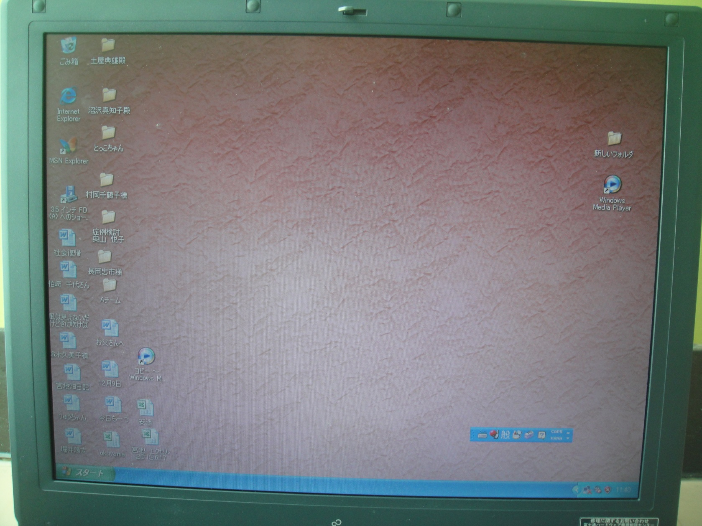
入院7ヵ月後，担当者会議を行った．退院後は応診を月2回，デイケアを週3回，訪問リハビリを週1回利用する予定で，それぞれの担当者とケアマネージャー，家族が出席した．パソコン周囲の環境設定として，70㎝程度のテーブルの準備と画面右側へ使用するアイコンを配置する内容で資料を作成し，生活行為申し送り表と共に，各担当者とケアマネージャー，家族へ配布した．再発予防や身体機能，ADLの維持と共に，楽しみにしているパソコンの使用についても，退院後の支援を依頼し，了解を得た．また，退院日を会議の2週間後に決めた．
資料
画面上の調整
画面の右側へアイコンを配置。

Slide 7
７ 結果
身体機能として，麻痺や感覚障害，高次脳機能障害は変化無し．起居，移乗動作時に著明であった右上下肢の努力的な使用は軽減し，連合反応も軽減がみられ，動作の安定性改善に繋がった．ADLとして，Barthel indexは55点と変わらなかったが，トイレ動作や杖歩行の安定性は改善がみられた．また家族の介助にて各動作が可能となった．目標であったパソコンの使用については，家族が30㎝のテーブルから孫が使わなくなった学習机へ変更し，車椅子座位でも使用出来るよう環境調整をしてくれた．また画面右側へ使用するアイコンを配置してくれた．この時，実行度，満足度は8であった．退院前のため，自宅では未使用であったことから，「10になるのはこれから」とのことであった．しかし，応用的プログラムとして実施していた環境とほぼ同様に自宅環境も調整したことから，パソコンの使用が現実的となり改善がみられた．また，パソコンの使用が現実的となったことから，「外出もしたい」や「庭でも過ごしたい」との新たな希望も聞かれた．

Slide 8
８ 考察
対象者は脳梗塞を発症し，重度左片麻痺と感覚障害，失語等の高次脳機能障害を呈し，ADLの介助量が多い状態で自宅退院を控えていた．入院前は友人との茶話会やパソコンでの音楽鑑賞を楽しんでいたが，ADLの介助量の多さや家族の負担から入院前のような余暇活動の実施は困難と考えられた．その中でも対象者，家族共に余暇活動への希望は高かった．退院後の自宅でADLを実施するのみではなく，楽しみを持って生活し，満足感や充実感も得て，健康を維持するためには，余暇活動の実施も必要と考えられた．そのためパソコンの使用を目標に生活行為向上マネジメントを活用し，介入した．生活行為向上マネジメントを活用することで，心身機能と共に活動と参加，環境の具体的な評価と予後予測を行え，実現可能目標を設定することが出来たと考える．また他職種や家族と協業して，目標を達成するためのプログラムも段階的に実施出来た．継続した支援に向けて，退院後利用する応診やデイケア，訪問リハビリ担当者へ具体的な情報提供も行い，経過観察や今後の支援を依頼することも出来た．

Slide 9
今回，生活行為向上マネジメントを活用することで，対象者を包括的に捉え，他職種や家族と協業しながら，回復期から生活期へ継続した支援に繋げる経験が出来た．今後は，応診やデイケア，訪問リハビリを利用しながら，再発予防と身体機能，ADLの維持を図る必要がある．その中でパソコンの使用を楽しみながら，さらに入院前からの友人に自宅への訪問を依頼し，茶話会の再開もして頂きたい．また，新たに聞かれた外出に対する希望にも評価，介入を展開してほしいと考える．
９ 参考文献・引用文献
COI開示
演題発表内容に関連し，開示すべきCOI関係にある企業などはありません

